Slide 1

第三单元 物质构成的奥秘（2）
中雅培粹学校 化学备课组
薛临桃

Slide 2
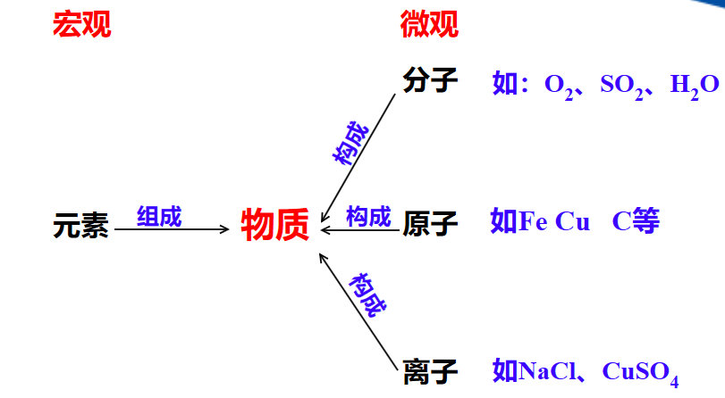

Slide 3
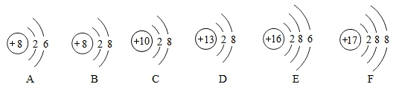
知识点4 元素、元素周期表
白皮书P27
1．元素
______________________相同的一类原子的总称。元素的种类由__________决定；元素的化学性质与___________________关系最密切。
质子数(即核电荷数)
质子数
最外层电子数
注意事项：
元素是宏观概念，只讲种类，不讲个数；只讲组成，不讲构成。
1.以下图中共有几种元素？分别是哪几种？
五种，分别为O、Ne、Al 、S、Cl
2.质子数相同的粒子(分子、原子、离子）一定是同种元素吗？
错！反例：H₂O和Ne的质子数相同

Slide 4
白皮书P27
O、Si、Al、Fe
2.地壳中含量排前四位的元素依次是________________(用元素符号表示)。
地壳中含量最多的非金属元素是____，地壳中含量最多的金属元素是____。人体中含量排前三位的元素依次是______________。
O
Al
O、C、H
3．元素符号
(1)元素符号的书写原则：由一个字母表示的元素符号用大写，如O、H等；由两个字母表示的元素符号，第一个字母大写，第二个字母______，如Mg、Cu等。
(2)元素符号表示的意义：
宏观：表示某种________；
微观：表示某种____________________。
小写
氢元素
H
元素
一个氢原子
元素的一个原子
2H：
2个氢原子
2个氢元素
❌

Slide 5
白皮书P28
4．元素周期表
元素周期表是学习和研究化学的重要工具。元素周期表共有 _____个横行，每一横行叫一个_______，有_____个纵列；每一纵列叫一个______(8、9、10三个纵列合为一族)，元素是按核电荷数顺序排列，因此核电荷数等于原子序数。
7
周期
18
族

Slide 6
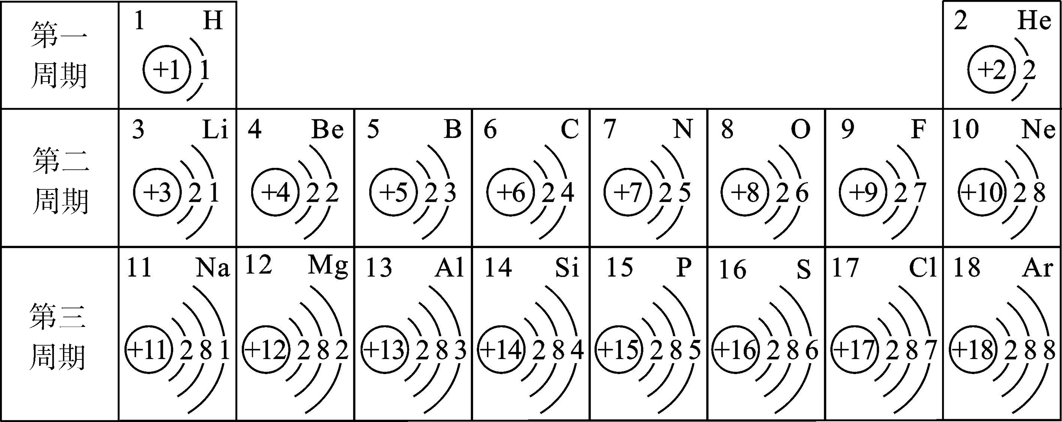
5．元素周期表中的一些规律
(1)同一周期的元素，原子的__________相同，从左到右，最外层电子数依次______；
(2)同一族的元素，______________相等，从上到下，___________递增，化学性质相似；
(3)______的电子层数与周期数相等。
白皮书P28
电子层数
递增
最外层电子数
电子层数
原子
氧元素在第二周期
铝元素在第三周期

Slide 7
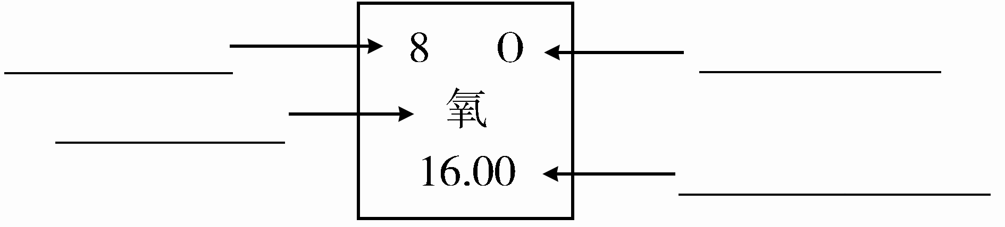
6．元素周期表中每一格信息
白皮书P28
原子序数
元素符号
元素名称
相对原子质量

Slide 8

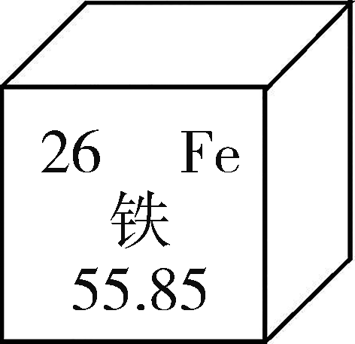

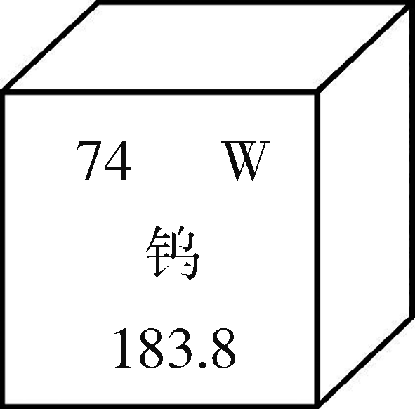
白皮书P28
【例】丹霞地貌的岩层因含氧化铁而呈红色。在元素周期表中铁元素的有关信息如图所示，下列关于铁的说法不正确的是( )
A．元素符号是Fe
B．属于金属元素
C．原子序数是26
D．相对原子质量是55.85 g
D
1．钨在生活中具有重要的用途，可用作灯泡里的灯丝。如图所示是钨元素在元素周期表中的有关信息，下列说法正确的是( )
A．钨原子中的质子数是74
B．钨属于非金属元素
C．钨原子核内有74个中子
D．钨的相对原子质量是183.8 g
A

Slide 9
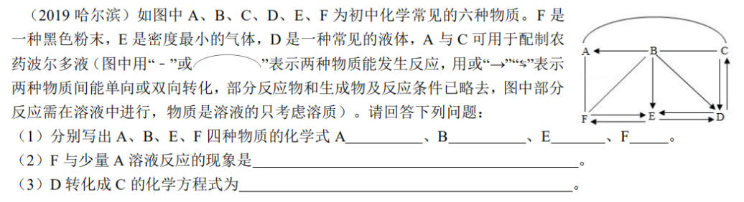
CuSO₄
H₂SO₄
Ca(OH)₂
Fe
H₂
H₂O
H₂⇆__________ H₂O ⇆
Fe⇆__________
Ca(OH)₂⇆
Fe H₂O
H₂ O₂ H₂CO₃ Ca(OH)₂
H₂ Fe₂O₃ Fe₃O₄ FeCl₂ FeSO₄
H₂O

Slide 10
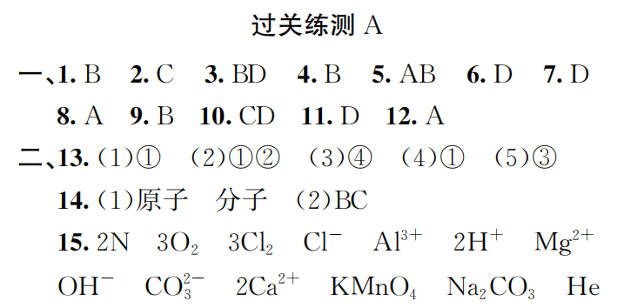
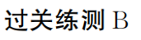
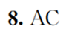
《练测本》P8-11页答案
NaHCO₃ Ne
讲解的题目：练测A 第1、3、5、9、10、12题、14题
练测B 第1、3、5题

Slide 11
1．钠元素和氯元素的本质区别是( )
A．相对原子质量不同 B．核电荷数不同 C．元素符号不同 D．化学性质不同
B
《练测本第9页》
3．(不定项)下列关于物质构成的说法中正确的是( )
A．原子核一定是由质子和中子构成的 B．分子是由原子构成的
C．相同原子无法构成不同的分子 D．原子是化学变化中的最小粒子
BD
反例：O₂ O₃
5．(不定项)下列宏观事实的微观解释，错误的是( )
A．二氧化碳不可燃，一氧化碳可燃——组成它们的元素不同
B．2000 L燃气在加压的情况下可装入容积是20 L的钢瓶中——分子体积变小
C．氢氧化钠溶液和氢氧化钾溶液均具有碱的通性——溶液中都含有氢氧根离子
D．校园里花香四溢——分子在不断运动
AB
构成物质的分子不同
分子之间有间隔，且气体分子之间的间隔大

Slide 12
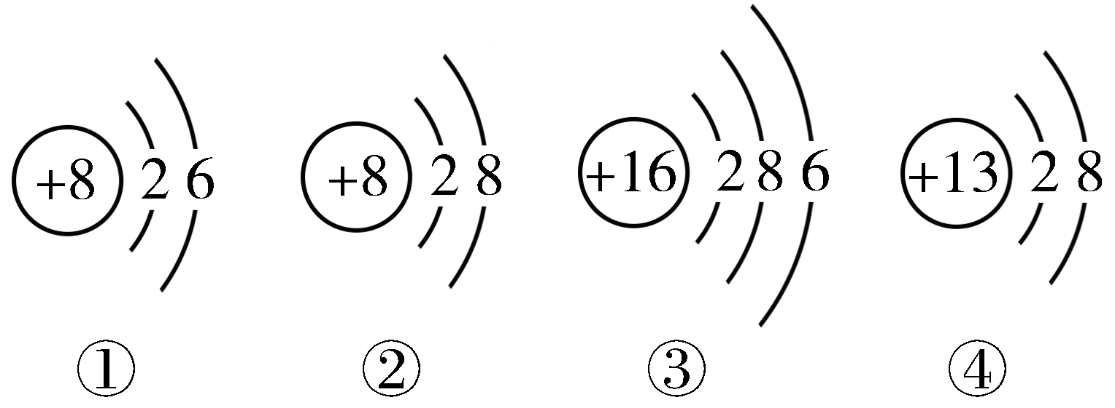
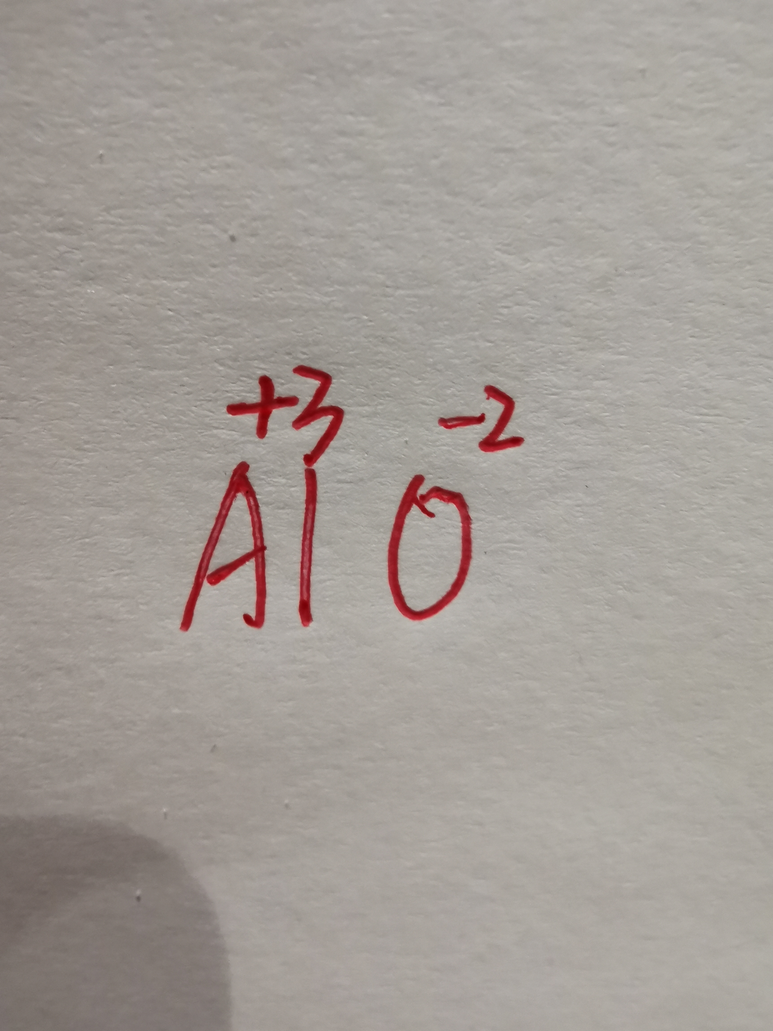
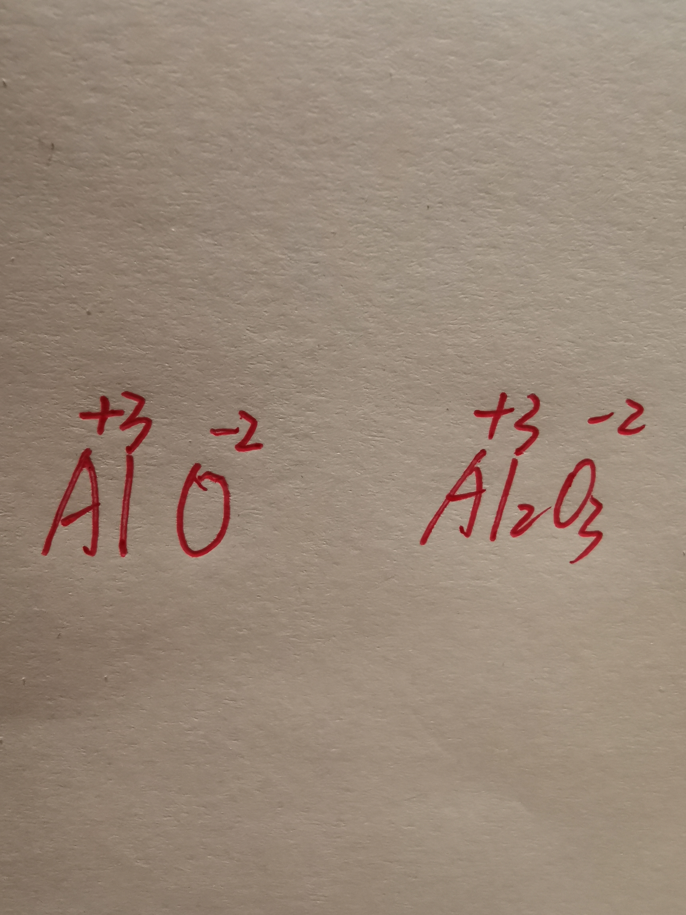
9．由以下粒子结构示意图得出的结论错误的是( )
A．④表示的阳离子 B．③表示的原子易失去原子
C．②④形成的化合物是Al₂O₃ D．①②属于同种元素，①③化学性质相似
B
练习：完成过关练测B 第12页第11题

Slide 13
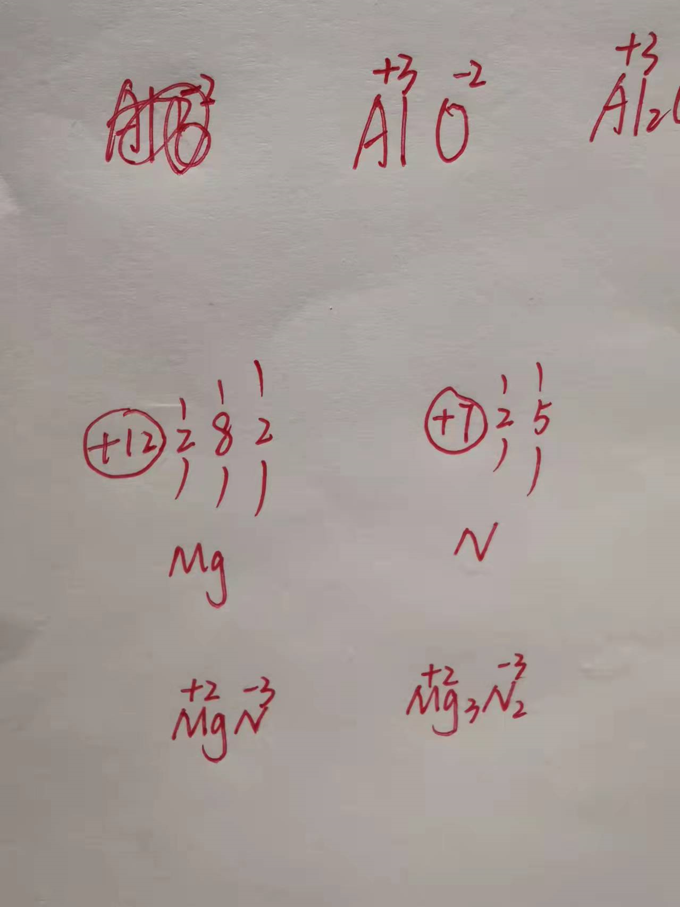
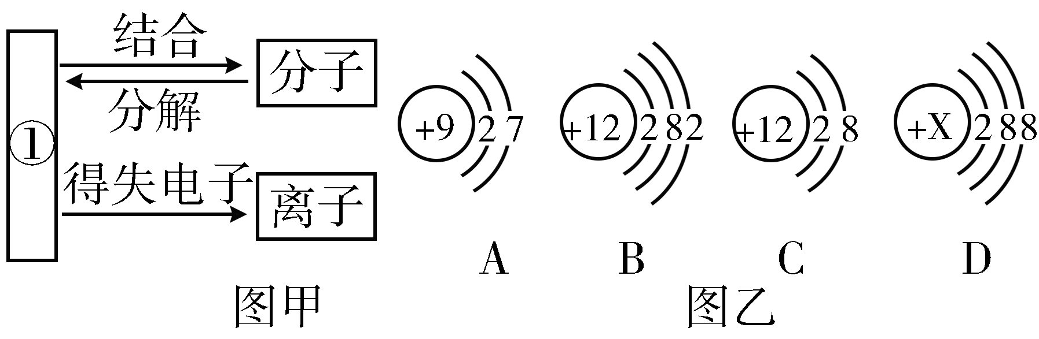
11．建立宏观、微观和符号之间的相互联系是化学学科的特点。请根据信息回答下列问题：
(1)图甲所示是粒子之间的转化关系图，其中①表示的是______。
(2)图乙中D是某粒子的结构示意图，当X＝_____时，该粒子是原子。
(3)图乙中B、C属于同种元素，因为它们的__________相同。
(4)由A、B形成化合物的化学式是_________。
原子
18
质子数
MgF₂

Slide 14
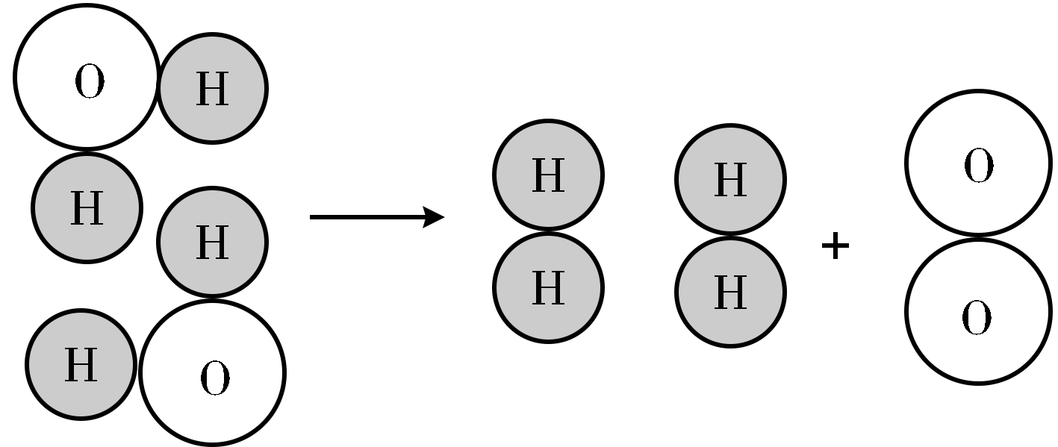
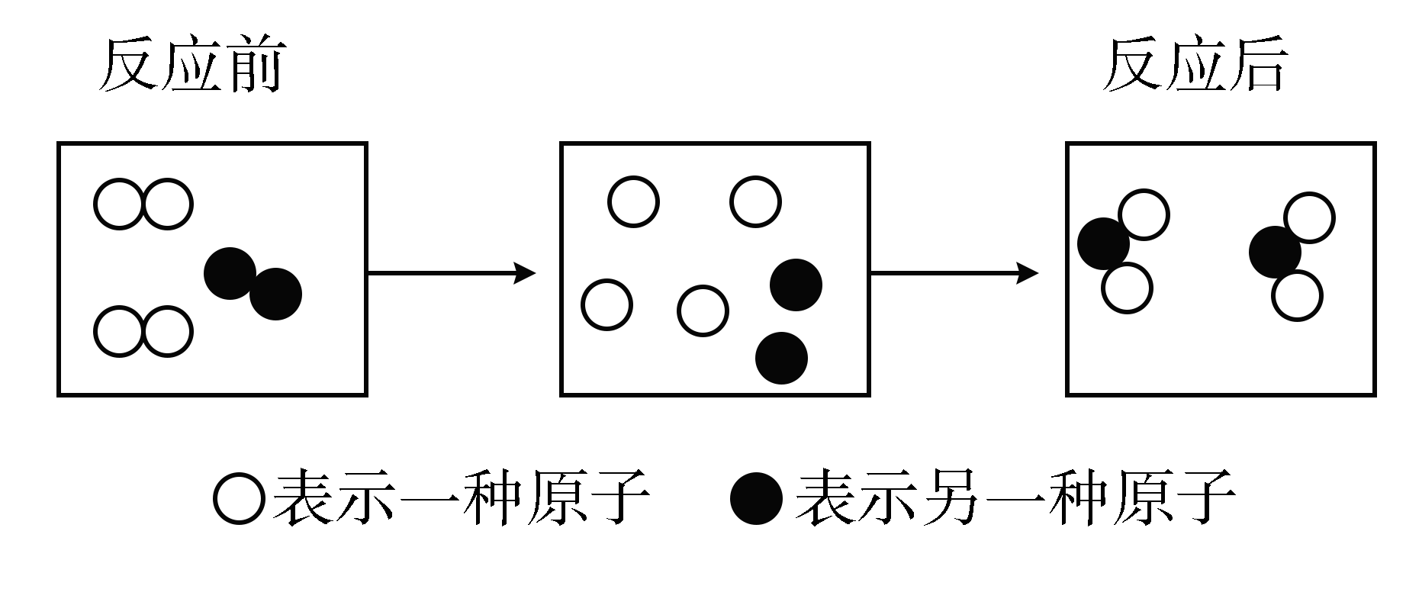
P10 T10．(不定项)如图所示是水分子在一定条件下分解的示意图，从中获得的信息不正确的是( )
CD
A．一个水分子由二个氢原子和一个氧原子构成
B．反应物是纯净物
C．水分解过程中，分子的种类、原子的数目都不变
D．该反应属于化合反应
对应练习：完成练测本P11 第5题
P11 T5．如图所示是某个化学反应的微观模拟示意图。从图中获得的信息不正确的是( )
A．分子由原子构成
B．分子之间有间隔
C．在化学变化中，原子是最小的粒子
D．该反应属于置换反应
D

Slide 15
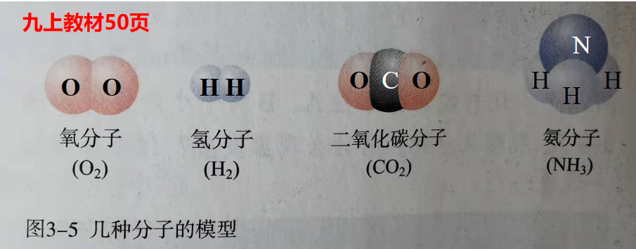
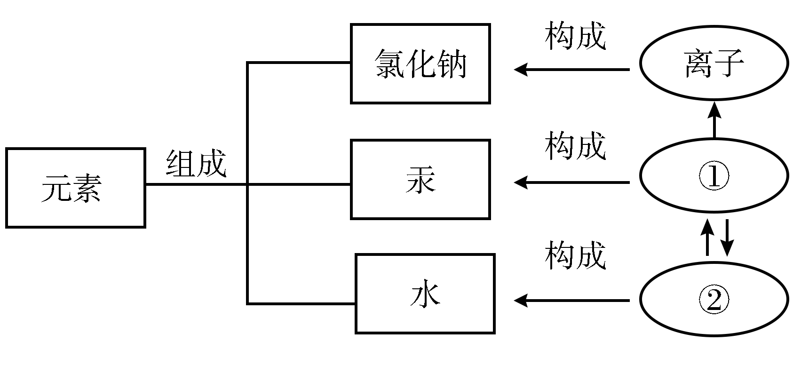
12．下列物质中有氧分子的是( )
A．空气 B．双氧水
C．二氧化碳 D．二氧化锰
A
O₂、N₂、CO₂等
H₂O₂、H₂O
CO₂
MnO₂
14．在宏观、微观和符号之间建立联系是化学学科的特点。
(1)物质的组成及构成关系如图所示。
图中①表示的是_______；②表示的是________。
(2)下列说法不正确的是_______(填字母)。
A．过氧化氢是由氢、氧两种元素组成的
B．过氧化氢中含有氧气分子
C．二氧化碳是由一个碳原子和两个氧原子构成
原子
分子
BC
二氧化碳由二氧化碳分子构成
一个二氧化碳分子由一个碳原子和两个氧原子构成

Slide 16
14．在宏观、微观和符号之间建立联系是化学学科的特点。
(1)物质的组成及构成关系如图所示。
图中①表示的是_______；②表示的是________。
(2)下列说法不正确的是_______(填字母)。
A．过氧化氢是由氢、氧两种元素组成的
B．过氧化氢中含有氧气分子
C．二氧化碳是由一个碳原子和两个氧原子构成
原子
分子
BC

Slide 17
1．下列关于分子和原子的叙述中，正确的是( )
A．分子的质量一定比原子的质量大
B．在化学变化中，分子可以再分，而原子不能再分
C．分子之间有间隔，原子之间没有间隔
D．分子能运动，原子不能运动
B
3．(不定项)原子、分子、离子等粒子都是构成物质的粒子。下列叙述错误的是( )
A．物理变化中，分子种类改变
B．由分子构成的物质，分子是保持其化学性质的最小粒子
C．整个原子的质量主要集中在原子核上
D．离子是带电的粒子，则带电的粒子一定是离子
AD

Slide 18
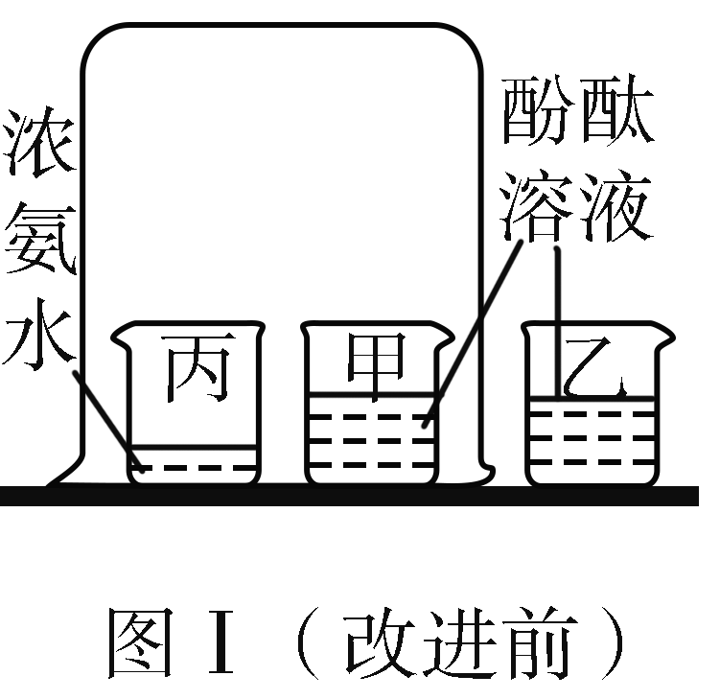
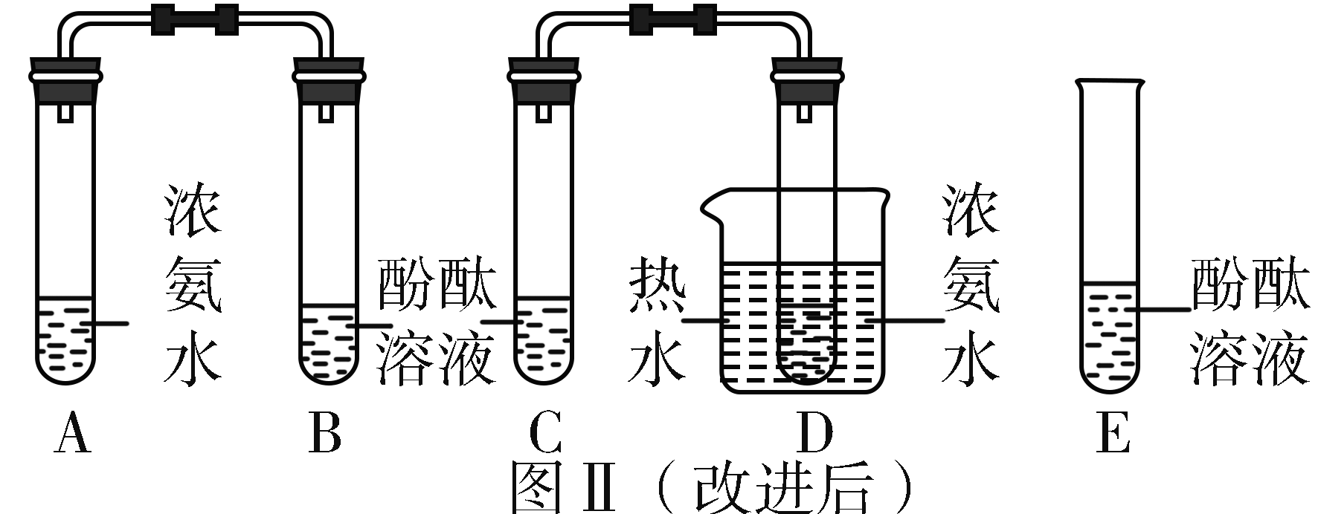
12．图Ⅰ所示是小红按课本进行的一个化学实验。实验时，同学们闻到一股难闻的刺激性气味，于是小明对原实验装置进行改进，改进后的装置如图Ⅱ所示。
a．向B、C、E三支试管中分别加入5 mL的蒸馏水，各滴入1～2滴无色酚酞溶液，振荡，观察溶液颜色。 b．在试管A、D中分别加入2 mL浓氨水，立即用带橡胶塞的导管按如图Ⅱ所示的实验装置连接，并将试管D放置在盛有热水的烧杯中，观察溶液颜色。
烧杯
试管
(1)图Ⅰ和图E中仪器的名称分别是________、________；
(2)试管E盛有酚酞溶液的目的是__________
(3)进行操作b时观察到的实验现象是___________________________________________；
(4)由此可以得到的实验结论是①____________________；
②_________________________________；
(5)对比改进前的实验，改进后实验的优点是_____________(任写一点)。
对比
试管C中酚酞变红的速度快，试管B中酚酞变红的速度慢
分子在不断运动
温度越高，分子运动的越剧烈
保护环境

Slide 19
作业：完成白皮书30-35页填空，并核对好答案

